Slide 1


Slide 2


IL PROGETTO IN SINTESI
1.719
1.794
268
8,94/10
1.719
Comuni coinvolti
Interventi di supporto
Esperti a supporto dei Comuni
Voto medio di soddisfazione dei Comuni
20
6.716
5.268
90%
1.719
Regioni interessate
Iscritti Trasforma
Badge formativi rilasciati
Formalizza interesse per proseguire
Avviso
Prime
Manifestazioni
Avvio Fase II
Avvio Fase III
Avvio Interventi in loco
Avvio
Trasforma
Conclusione
interventi
20/05/2020
Lug 2021
Feb 2022
Mag 2020
Mar 2023
28/02/2026
Set 2022

Slide 3
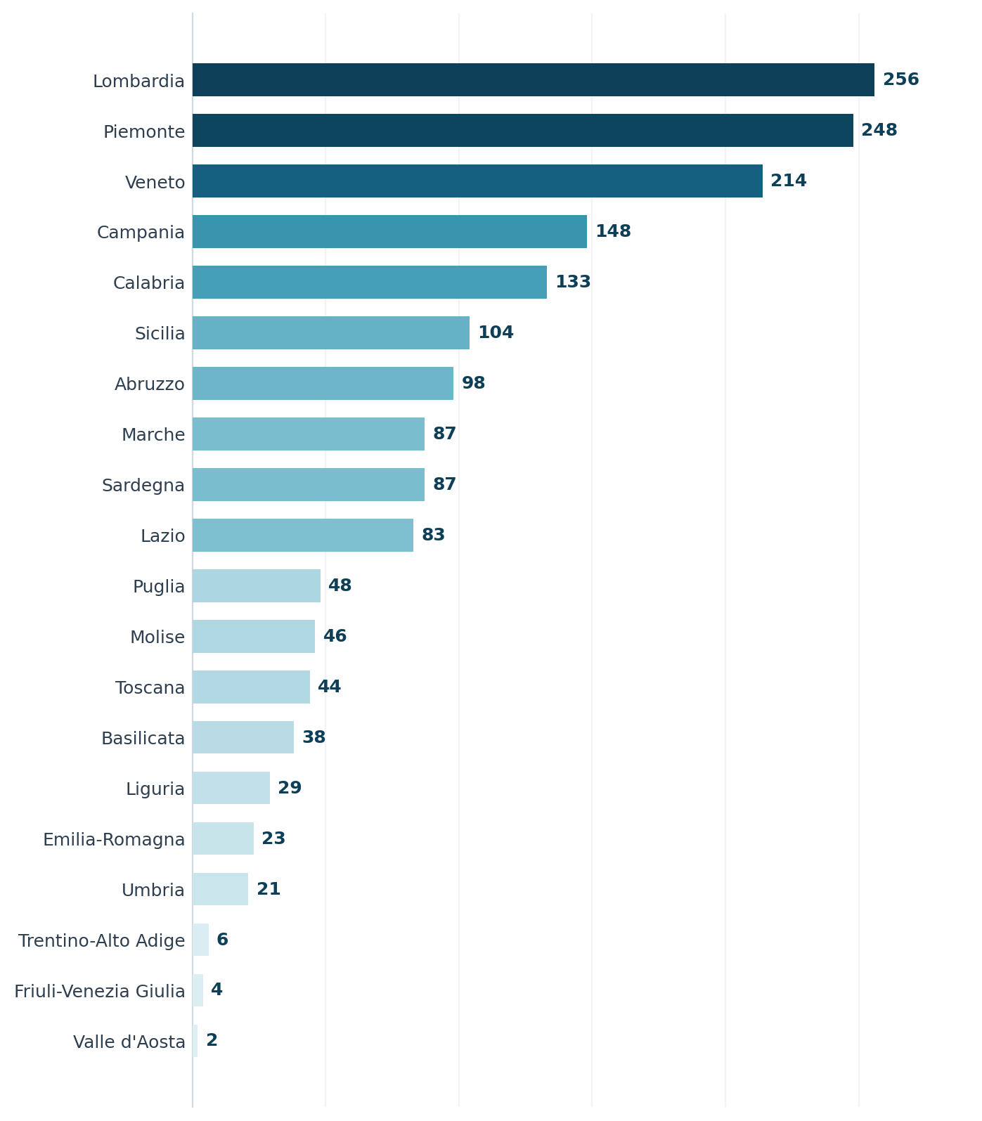
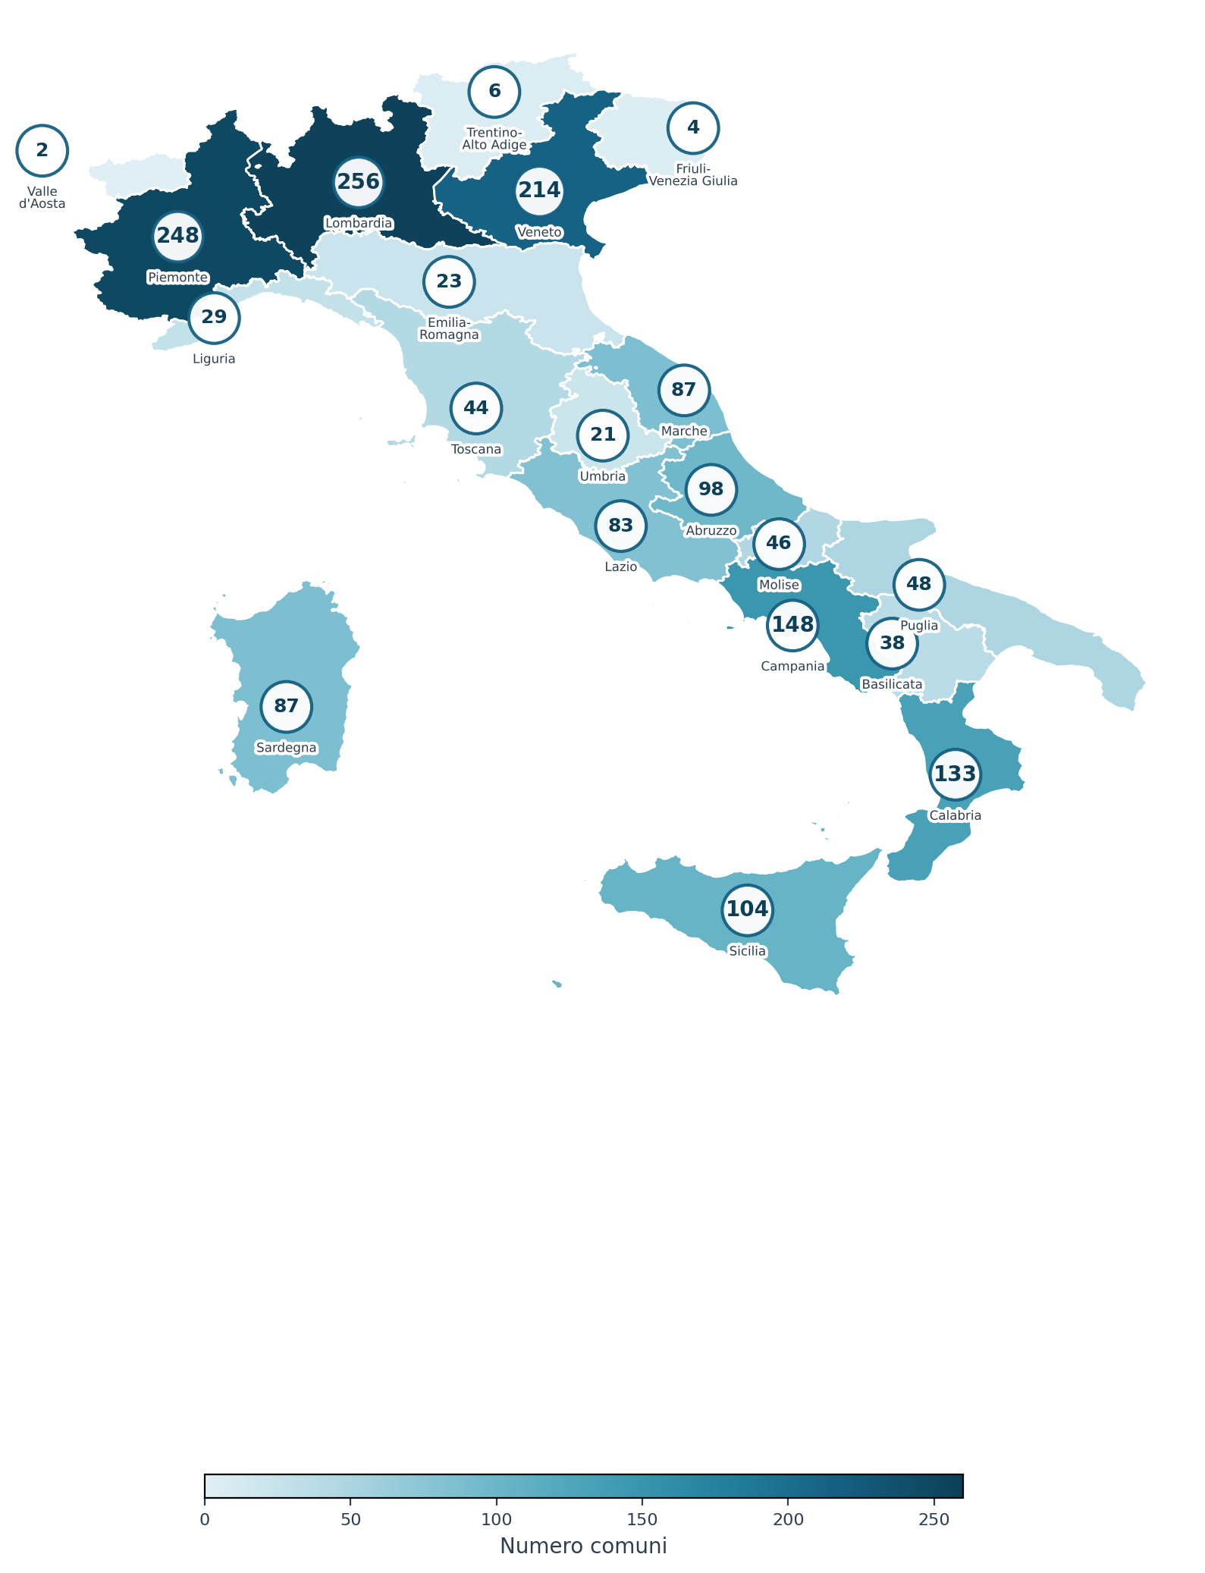
Distribuzione geografica dei comuni
Nord
782 comuni
Lombardia (256), Piemonte (248) e Veneto (214) le regioni più rappresentate
Centro
235 comuni
Marche e Sardegna (87 ciascuna), Lazio (83) in testa
Sud e Isole
702 comuni
Campania (148), Calabria (133), Sicilia (104) le più attive
Una copertura capillare su tutto il territorio nazionale.

Slide 4

Due percorsi per rispondere ai fabbisogni
Il progetto ha adottato due modalità di supporto ai comuni
Comuni in forma singola ed aggregata dei primo nucleo di domande presentate
Comuni in forma singola ed aggregata del secondo nucleo di domande presentate
Supporto in loco + accesso alla piattaforma Trasforma
Accesso alla piattaforma Trasforma
I comuni hanno ricevuto affiancamento individuale da esperti dedicati e accesso alla piattaforma Trasforma per formazione, community e risorse.
I comuni hanno avuto accesso diretto a Trasforma per formazione a distanza, community, risorse operative e confronto tra pari ed esperto online ondemand.
1.049 Comuni con manifestazione di interesse approvate (di cui 175 organizzati in 39 Aggregazioni)
670 Comuni con manifestazione di interesse approvate (di cui 324 organizzati in 15 Aggregazioni )
1.024 Comuni con piano intervento approvato da DFP (di cui 175 organizzati in 39 Aggregazioni)
547 Comuni con piano intervento approvato da DFP (di cui 317 comuni organizzati in 9 Aggregazioni )
91% Comuni con interventi conclusi
15.480 Giornate di consulenza erogate
317 Comuni di 9 Aggregazioni hanno ricevuto attività di affiancamento anche n loco
1.794 Interventi di supporto specialistico su 8 ambiti tematici
90% Dei comuni intende continuare a usare Trasforma anche dopo la conclusione del progetto

Slide 5
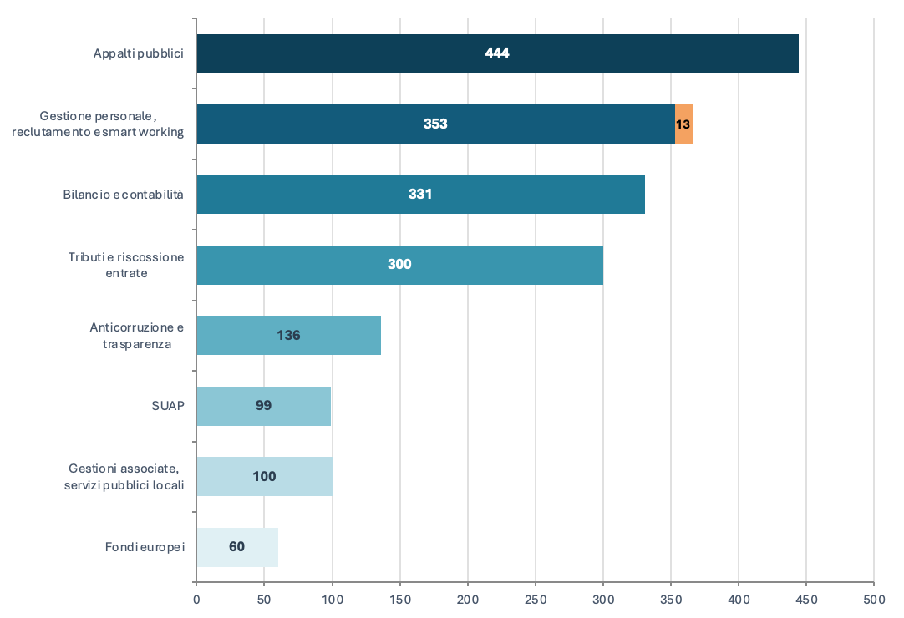
Ambiti del supporto specialistico
Distribuzione dei 1.794 interventi di supporto individuale per area di competenza
Il supporto ha coperto 8 aree di competenza
Appalti, personale, bilancio e tributi concentrano l'80% delle attività, evidenziando le priorità operative dei piccoli comuni

Slide 6




Output concreti per i comuni
Strumenti operativi immediatamente applicabili, prodotti durante il supporto specialistico, una cassetta di attrezzi disponibile per tutti i comuni
REGOLAMENTI E ATTI NORMATIVI
MODULISTICA E SCHEMI OPERATIVI
Schemi di regolamenti comunali (IMU, TARI, contabilità), atti amministrativi e documentazione aggiornata alla normativa vigente.
Schede operative, template procedurali, modelli per gare d'appalto, ecc.
96,7% giudica utili i prodotti realizzati
85,5% ha segnalato un accompagnamento pieno nell'adozione
STRUMENTI DI SVILUPPO ORGANIZZATIVO
FORMAZIONE E COMPETENZE
Procedure standardizzate per bilancio, riscossione tributi, fondo risorse decentrate, contrattazione e performance.
Studi di fattibilità e modelli convenzionali per favorire lo sviluppo di forme associative.
Webinar tematici, percorsi formativi su Trasforma, badge di competenza e risorse per aggiornamento normativo.
83,6% valuta "molto efficace" il supporto
55% ha inserito webinar nel piano formativo del comune

Slide 7






6.716
5.268
686
8.459
Iscritti
totali
Badge
conseguiti
Comuni attivi
ultimi 3 mesi
Quesiti/risposte sulle Community
145 Webinar tematici
11 MOOC
309 Strumenti e documenti
332.342 Visualizzazioni
Formazione a distanza su
normativa e procedure
100 lezioni on line in autoapprendimento
Guide operative e
modelli replicabili
Rispetto agli argomenti postati
2.842
2.957
435
313
Interazioni
Visualizzazioni
Visitatori unici
Comuni

Slide 8
Il personale comunale coinvolto
Dipendente
5.756
5,1%
4%
Referenti del comune, responsabili di area, funzionari e operatori che hanno partecipato direttamente alle attività di supporto e formazione.
5,2%
Sindaco
352
Sindaci che hanno seguito il progetto a livello politico-istituzionale.
85,7%
Segretario comunale
339
Segretari e vicesegretari comunali direttamente coinvolti nell'attuazione del piano d'intervento.
Amministratore
266
Vicesindaci e assessori che hanno seguito il progetto a livello politico-istituzionale.
Altro
3
Altri profili professionali.
Totale iscritti a Trasforma: 6.716

Slide 9
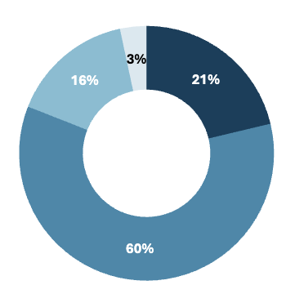
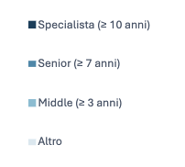
Le risorse messe in campo
Dettaglio per ruolo
Ruolo
N.
%
268
Esperti unici attivati
15.480
Giornate "sul campo"
Esperti territoriali
187
55,5%
Team manager
93
27,6%
337 posizioni complessive
dei 187 Esperti Territoriali
Esperti tematici
17
5,0%
Coordinatori territoriali
11
3,3%
Coordinatori tematici
5
1,5%
1.794
Attività di supporto
Docenti
16
4,7%
Project office
8
2,4%
su 8 ambiti tematici
Oltre il 81% degli esperti con seniority superiore a 7 anni, a garanzia della qualità del supporto erogato.

Slide 10
La voce dei comuni
I risultati dei questionari di valutazione
8,94
Qualità percepita: % "molto"
/10
Utilità consulenza
87.4%
Voto medio complessivo
Chiarezza del supporto
86.8%
Il 90,1% assegna un voto tra 8 e 10
Il 42,6% assegna il voto massimo
Efficacia del supporto
83.6%
Coerenza col fabbisogno
82.2%
Sostenibilità
75.9%
L'expertise e la capacità di fare rete costituiscono i principali riconoscimenti positivi espressi dai referenti comunali.
"Professionisti di ottimo livello con capacità di semplificare tematiche complesse"

Slide 11
I fabbisogni dei comuni rimangono
I segnali di una domanda che non si esaurisce con la conclusione degli interventi
Comuni esprimono l'esigenza di proseguire
765
Il 71,6% dei comuni del Percorso I ha valutato gli interventi congrui rispetto al fabbisogno e espresso formale apprezzamento per il progetto e la volontà di proseguire attraverso una lettera conclusiva a firma del sindaco.
FONTE: lettera a firma del sindaco a conclusione del progetto
90%
Richiede formalmente di continuare ad usare Trasforma
"Il supporto specialistico ricevuto si è rivelato molto utile e operativamente concreto, la presenza costante di Anci con il team manager ed esperti ha consentito di approfondire le competenze del personale sui temi trattati e di ricevere costante supporto, pertanto è auspicabile che il Progetto possa proseguire" Laura
Laura Moschella
Sindaco di Gimigliano
La quasi totalità dei comuni del Percorso I dichiara l'intenzione di proseguire l'utilizzo della piattaforma anche dopo la conclusione del progetto.
FONTE: questionario del referente comunale
40%
Comuni attivi su Trasforma negli ultimi 3 mesi
Percentuale di comuni che hanno effettuato almeno un accesso alla piattaforma Trasforma nel periodo novembre 2025 – gennaio 2026.

Slide 12



Impatti e cambiamenti percepiti
Tre dimensioni di cambiamento introdotte dal progetto nei comuni
Competenze e
capacità operativa
Strumenti e
standardizzazione
Rete e riduzione
dell'isolamento
Miglior presidio tecnico-normativo
Modelli riusabili e trasferibili
Confronto tra pari e con esperti
Maggiore sicurezza decisionale
Riduzione errori e non conformità
Soluzioni condivise tra comuni
Gestione autonoma di procedure complesse
Omogeneità del lavoro tra uffici
Superamento del lavoro in isolamento

Slide 13
LE PERSONE

Slide 14


